Slide 1

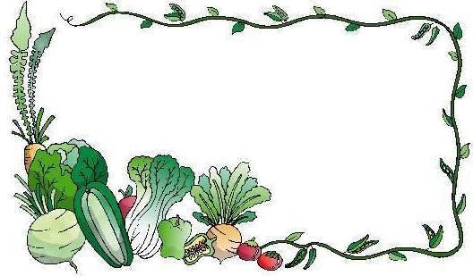
农业的变化
真大

Slide 2
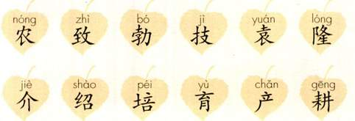



Slide 3
农 技 袁 隆 介
绍 培 育 产 棚
控 制 泥 茁

Slide 4
我会记多音字：
﹛
fēn (分数)(十分)
分
fèn (养分)(成分)

Slide 5
我能读
兴致勃勃 引人注目
科学技术 百花盛开
瓜果飘香 十分茁壮

Slide 6
我兴致勃勃地来到展览馆，观看农业科技成就展。
袁隆平爷爷的贡献最引人注目。
讲解员阿姨介绍说，他培育的杂交水稻良种，大大提高了水稻产量。
我还看到一个大棚模型。
科技人员把各种养分溶解在水里。

Slide 7
我在展览馆里看到（ ）、（ ）、（ ）和（ ），觉得农业的变化真大。

Slide 8
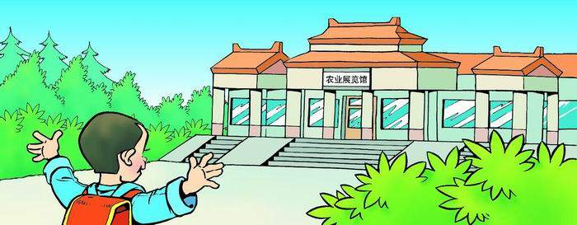
星期六，我兴致勃勃地来到展览馆，观看农业科技成就展。

Slide 9


我兴致勃勃地来到展览馆。
( )兴致勃勃( )。

Slide 10
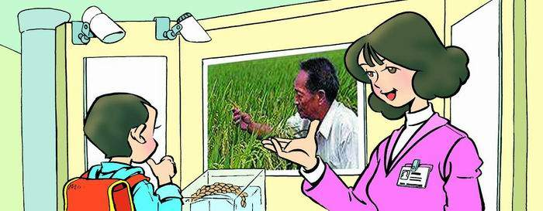
袁隆平爷爷的贡献最引人注目。讲解员阿姨介绍说，他培育的杂交水稻良种，大大提高了水稻产量。我们用/世界上百分之七的耕地，养活了/全世界百分之二十二以上的人口，袁爷爷立了大功 。

Slide 11
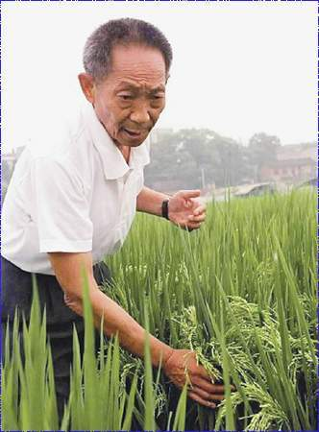
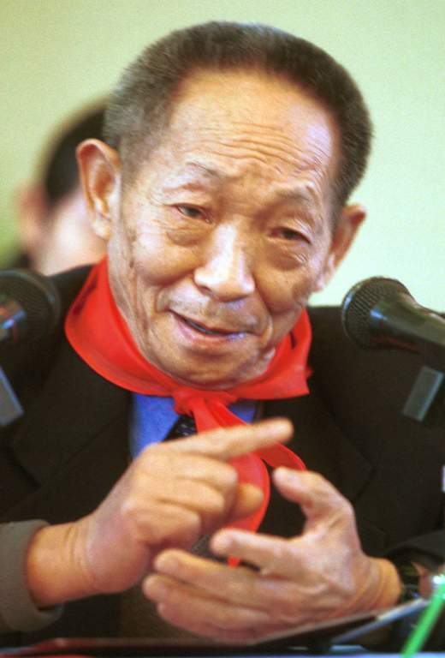
水稻之父——袁隆平

Slide 12
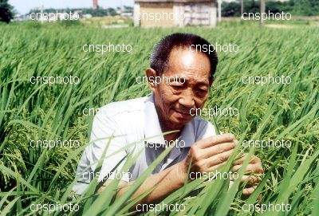
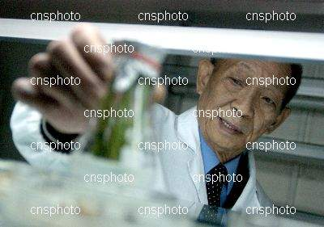
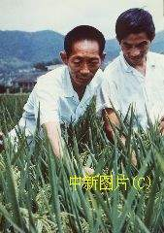
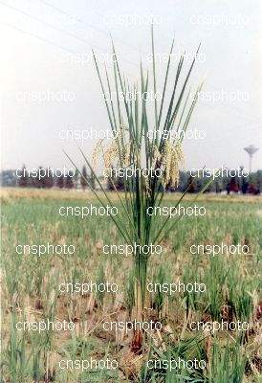

Slide 13
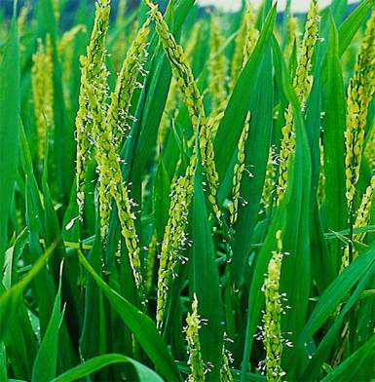
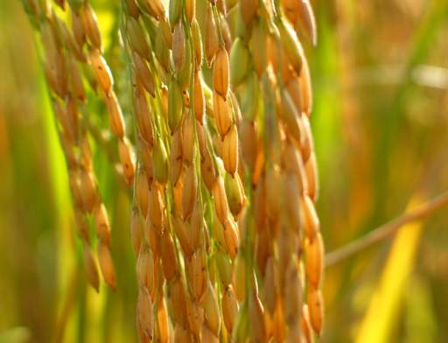
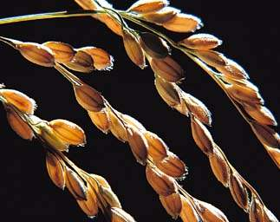
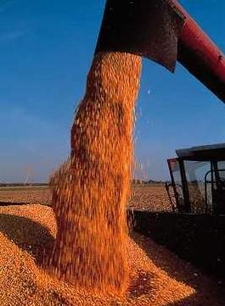

Slide 14
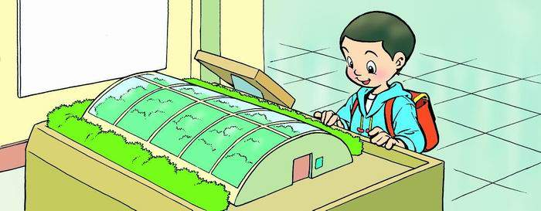
我还看到一个大棚模型。这种大棚能准确控制/温度、湿度和光照，在寒冷的冬季也能让百花盛开，瓜果飘香。

Slide 15
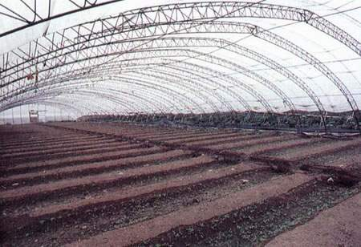
农业温室大棚

Slide 16

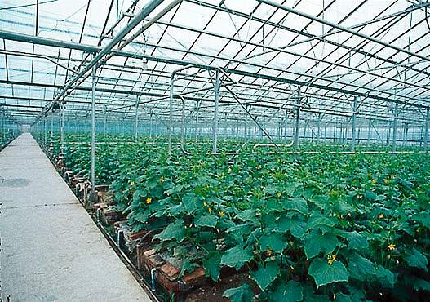

Slide 17
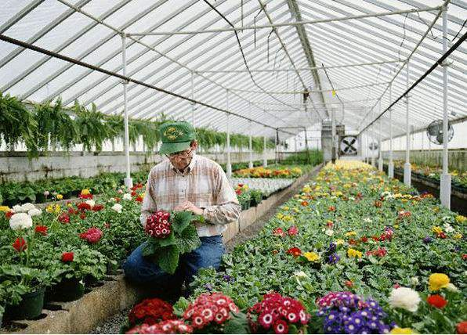

Slide 18
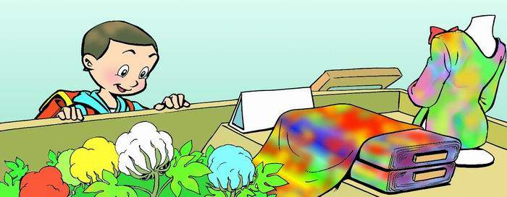
彩色棉花的介绍引起了我的好奇。这种棉花/在吐絮时/就有红、黄、绿等不同颜色，棉纺厂/可以直接用它/纺出五彩线，织出五彩布。

Slide 19
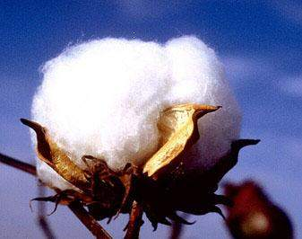
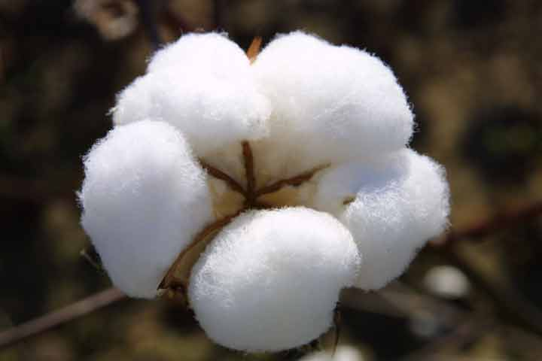
普 通 棉 花

Slide 20
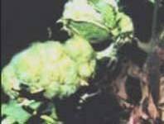
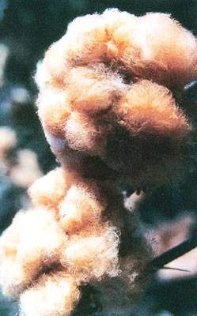
彩 色 棉 花

Slide 21



Slide 22
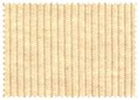
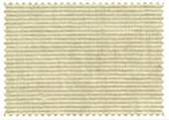

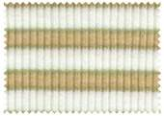

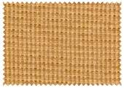


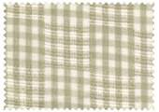
彩 棉 织 物

Slide 23
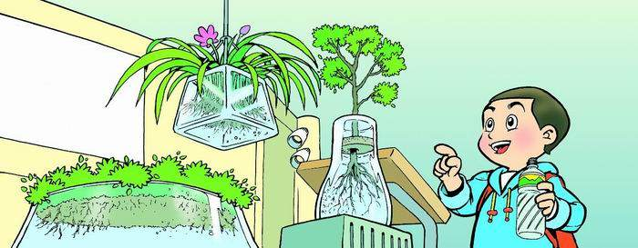
无土栽培的技术也很了不起。科技人员把各种养分/溶解在水里，不用泥土，植物靠着这样的水，也能长得十分茁壮。

Slide 24
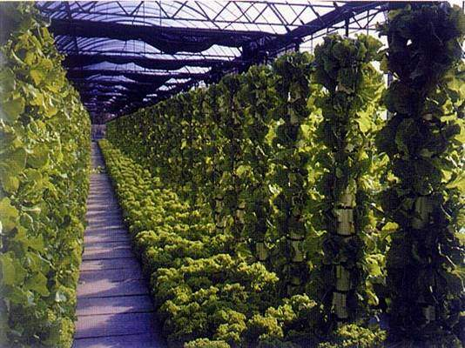
无土栽培的蔬菜

Slide 25
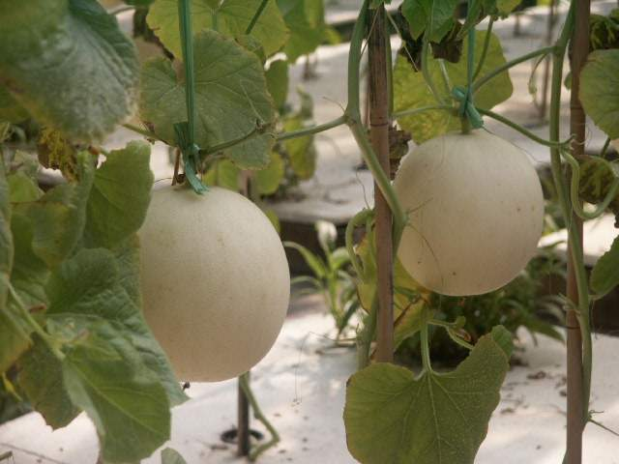
香瓜

Slide 26

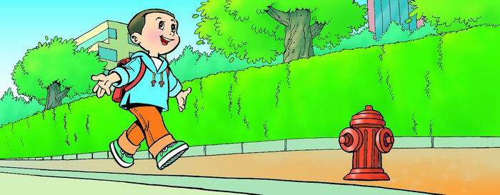
回家的路上，我不禁想：有了先进的科学技术，农业的变化真大！

Slide 27
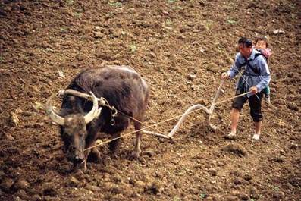
犁地

Slide 28
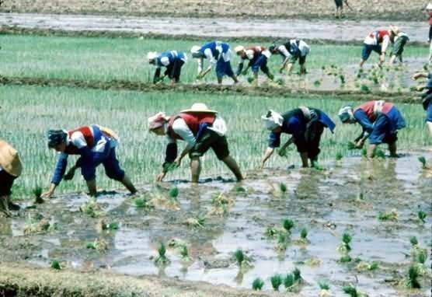
插秧

Slide 29
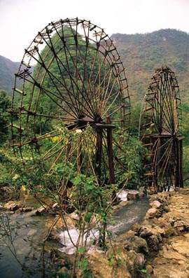
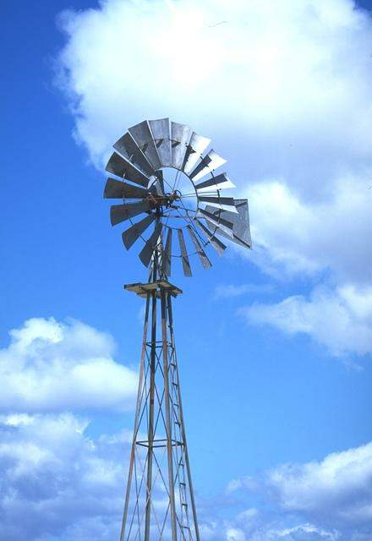
引水灌溉

Slide 30
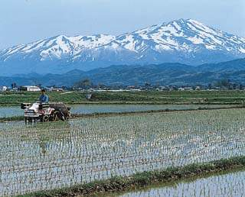
播种

Slide 31
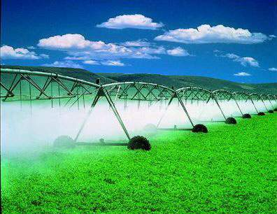
灌溉

Slide 32
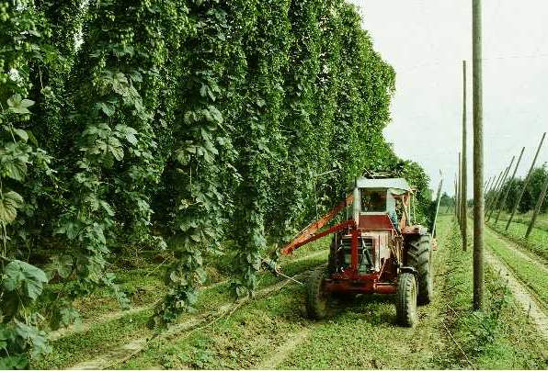
喷洒农药

Slide 33
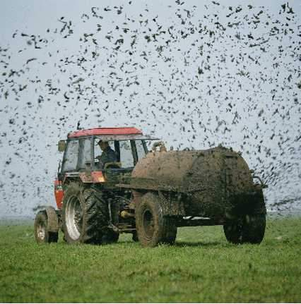
除草

Slide 34
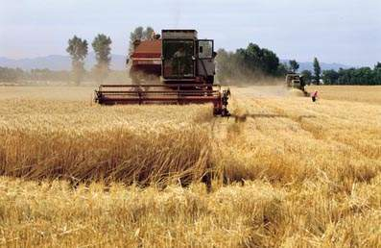
收割

Slide 35
我能读
农业 科技 姓袁
兴隆 介绍 培育
产量 瓜棚 控制
泥土 茁壮 纺线
织布 工厂

Slide 36
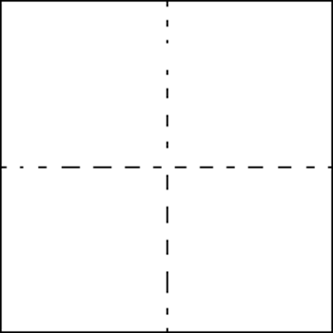
我能写得很漂亮
chǎng
chǎn
厂 产 介 农

Slide 37
我能写得很漂亮
科 技 纺 织

